Slide 1
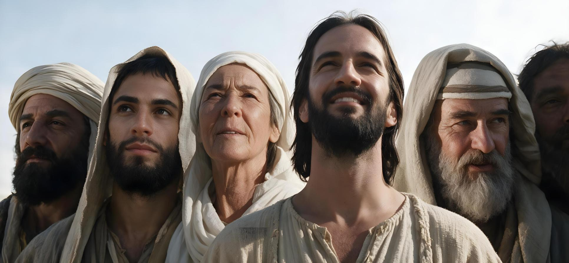
2026年10月24日 第4課
新約聖書の預言者

Slide 2

2026年第4課10月24日
新約聖書の預言者
｢賜物にはいろいろありますが、それをお与えになるのは同じ霊です。務めにはいろいろ ありますが、それをお与えになるのは同じ主です。働きにはいろいろありますが、すべての場合にすべてのことをなさるのは同じ神です。｣（Ⅰコリント12：4－6 新共同訳）

Slide 3
2026年第4課10月24日
新約聖書の預言者
｢霊の賜物は種々在るが、御霊は同じである。務（つとめ）は種々あるが、主は同じである。働きは種々あるが、すべてのものの中に働いてすべてのことをなさる神は、同じである。｣
（Iコリント12：4～6口語訳）

Slide 4

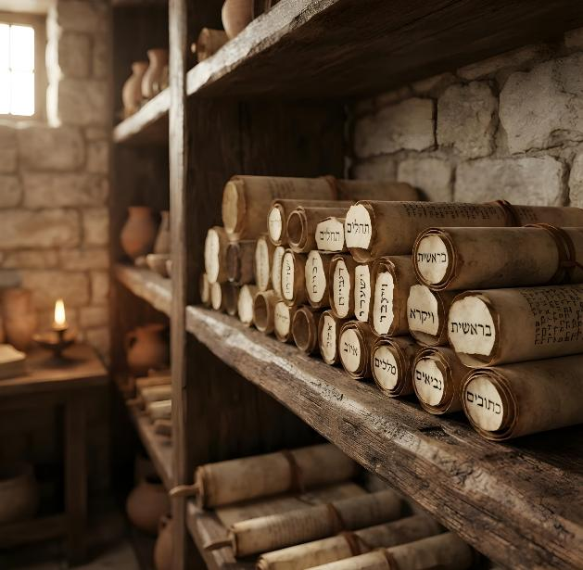
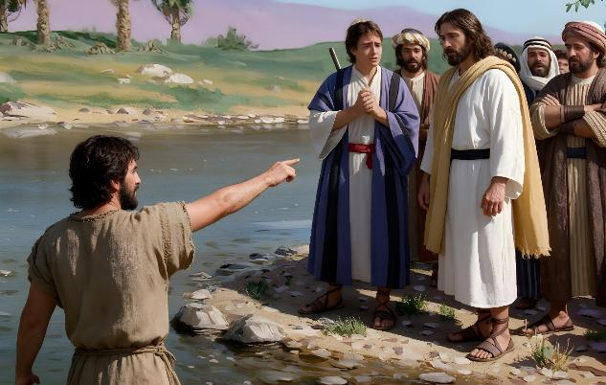







マラキ以降、神の民の間では400年にわたり、いかなる預言者の声も聞かれることがなかった。この沈黙のため、イスラエルの 民は聖書の正典（すなわち、旧約聖書を構成する書物）が完成したものと 見なした。
しかし、神はそれ以上長く沈黙を保ち続けることはなかった。やがて、神は新たな預言者、すなわち洗礼者ヨハネを遣わされた（マタ 11:7-9）。その時から、預言者たちは再び現れるようになった。彼らは、他の 多くの任務の中でも、特に新約聖書の執筆を担ったのである。
これらの新しい預言者や預言者たちの役割は何だったのでしょうか？ 彼らは一体誰だったのでしょうか？旧約聖書の時代のように、偽預言者もいたのでしょうか？
新約聖書における預言者たちの役割
新約聖書の預言者たち:
  預言者としてのイエス
  使徒と預言者
  新約聖書の預言者と働き
  女預言者と若い牧会者たち
  新約聖書の中の偽預言者

Slide 5


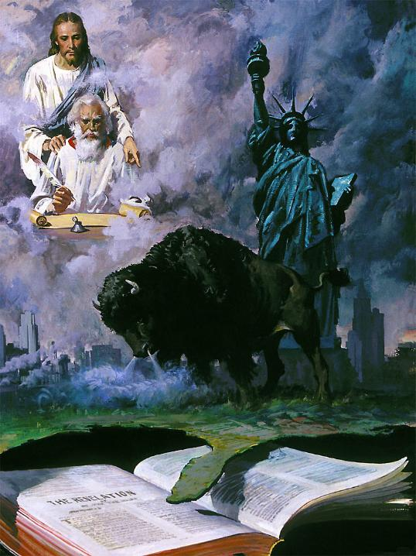
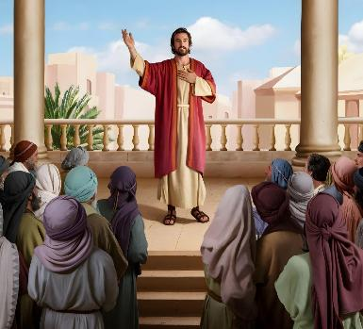
新約聖書における預言者の役割
しかし、預言する者は、人に向かって語っているので、人を造り上げ、励まし、慰めます。(1 コリ 14:3)
新約聖書では、預言は聖霊の賜物として描かれており、聖霊は豊かに注がれたとあります（ロマ12:6）。 一つの教会には、預言者が大勢いたため、順番に語らなければならなかったほどでした（1コリ14:29-31）。
これらの預言者たちはどのような役割を果たしたのでしょうか。
（黙 19:10、1:1、エペ 4:11-12、1コリ 14:3、使 15:32）。
イエスを 証しする
彼の主な使命は、人々をイエスのもとへ導くことでした
未来の到来を告げる
それらは、現代にまで及ぶ出来事を明らかにした
啓発
敵の攻撃に耐えうる強固な教会を築くために
勧告
罪を明らかにし、人々が悔い改められるようにするため
快適さ
ユダとシラスは、この特定の目的のために各教会へ派遣された

Slide 6
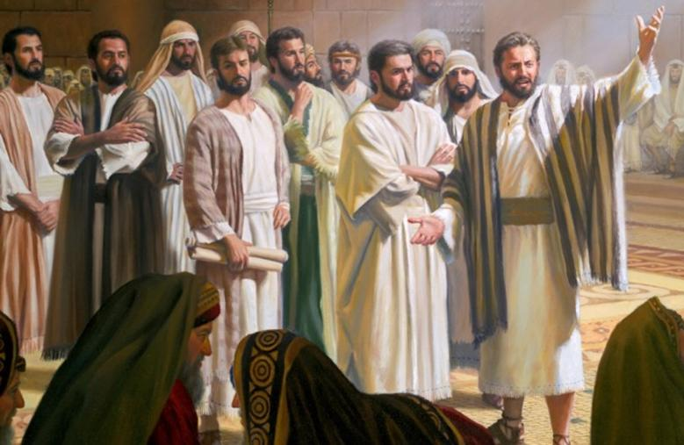
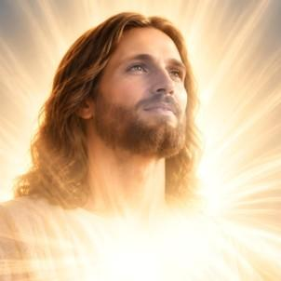
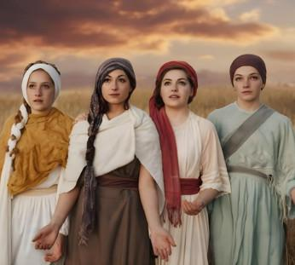
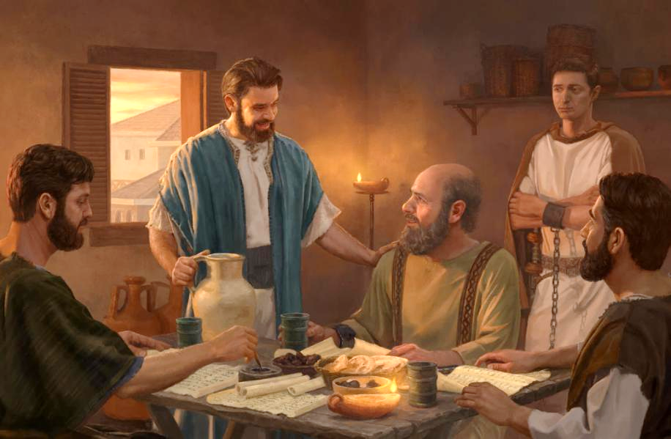
新約聖書の 預言者

Slide 7



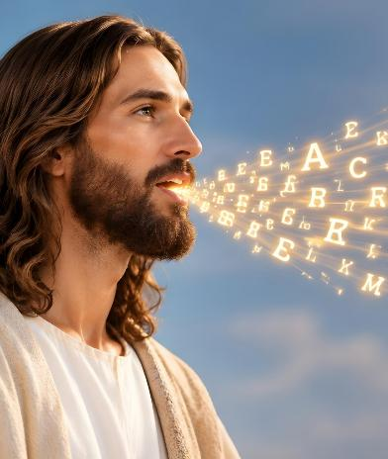


預言者としてのイエス
あなたの神、主はあなたの中から、あなたの同胞の中から、わたしのような預言者を立てられる。あなたたちは彼に聞き従わねばならない。 (申命記 18:15)
イエスは同時代の人々から預言者と見なされていた（マタ21:11、マコ6:15、ルカ7:16、ヨハ6:14）。
彼自身、この称号を自分に当てはめた（マルコ6:4、ルカ13:33）。
ペテロは、イエスがモーセや他の預言者たちによって予告された 預言者／メシアであると明言した（申 18:15；使 3:18-26）。
しかし、イエスは神の御言葉を書き記したわけではありません。 イエスこそが「御言葉」そのものなのです （ヨハ 1:1）。
彼は、他の預言者たちのように単に「暗闇の中で輝く光」であるだけでなく、「その光」そのものである（2ペト 1:19、ヨハ 1:9、8:12）。
彼の働きは、いかなる預言者の働きをも超えるものです。イエスこそが、ご自身の生涯、死、そして復活を 通して、私たち全員に永遠をもたらすことのできる唯一の方なのです。

Slide 8
イエスは創造主（ヨハ1:1～3）であり、 あなたの罪のために十字架上で死なれた
方でも あるという事実を、しっかりと
心に留めてください。
この驚くべき真理は、私たちに 対する神の愛の現実（神の愛がいかに本物であるか）
について、何を教えてくれているでし ょうか。

Slide 9



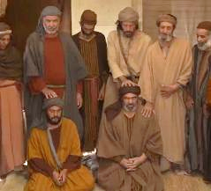
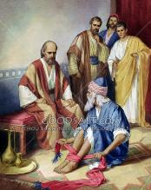
使徒と預言者
この計画は、キリスト以前の時代には人の子らに知らされていませんでしたが、今や“霊”によって、キリストの聖なる使徒たちや預言者たちに啓示されました。(エフェソ 3:5 )
新約聖書の使徒や預言者たちには、共通する特徴があります。
彼らは神によって遣わされた人々で ある （ルカ 11:49）
彼らは教会を導くための賜物を受けている
（Ⅰコリ12:28-29；エフェ4:11-12）
彼らは教会の礎です （エペソ2:20）
彼らは啓示を受けている（エペソ3:5）
彼らは正義を喜びとする（黙 18:20）
これらを併せて言及する場合、使徒たちは預言者たちよりも先に挙げられる（ルカ11:49を除く）。ペテロは、使徒たちを昔の預言者たちと同列に扱っている （2ペト 3:2）。
使徒たちは、イエスご自身から、復活の証人となるよう特別に任命されました（使 10:40-41）。
新約聖書には、いくつかの預言者が登場しており、その中には名前が挙げられている者もいます。すなわち、バルナバ（使徒）、シモン、ルキウス、マナエン、サウロ（使徒）、ユダ、シラス、アガボスです （使徒 11:27、13:1、15:32、19:6-7、21:10）。

Slide 10
聖書は、イエスとその生涯や御業について、使徒や預言者が語った言葉を記した
唯一 の公式記録です。
このことから、イエスや、私たちのために イエスが死なれたことにつ いて私たちが信じることに関して、なぜ聖書が最終的な権威を持たなければならな いのか、どのようなことが示されているでしょうか。

Slide 11



新約聖書の預言者たち
わたしの子テモテ、あなたについて以前預言されたことに従って、この命令を与えます。その預言に力づけられ、雄々しく戦いなさい、(1 テモテ 1:18 )
使徒や預言者、預言者たちに加え、シラスやバルナバのように預言の賜物を持っていたパウロの協力者たちについても言及されています：
テモテ
彼が牧会への召しを受けたことは、 預言されていた。（1テモ 1:18）。
彼はパウロと共に、以下の書簡を共著した。 2コリント（Ⅱコリ 1:1）、フィリピ（フィリ 1:1）、コロサイ（コロ 1:1）、 1テサロニケ （Ⅰテサ1:1）、2テサロニケ（Ⅱテサ1:1）、 およびフィレモン（フィレ1:1）の共著者で あった。
ティトス
彼は、霊的な成長を促すこと（Ⅱコリ8:6）、 励まし（テト2:6、9、15）、そして慰め
（Ⅱコリ7:13）など、いくつかの預言的役割を果たした。

Slide 12
Ⅰコリント14:3
14:3 しかし、預言する者は、人に向かって 語っているので、人を造り上げ、励まし、 慰めます。
エフェソ （エペソ）4:11～13、
4:11 そして、ある人を使徒、ある人を預 言者、ある人を福音宣教者、ある人を牧 者、教師とされたのです。 4:12 こうして、聖なる者たちは奉仕の業 に適した者とされ、キリストの体を造り 上げてゆき、 4:13 ついには、わたし たちは皆、神の子 に対する信仰と知識において一つのもの となり、成熟した人間になり、キリスト の満ちあふれる豊かさになるまで成長す るのです。
黙示録22:6は、
そして、天使はわたしにこう言っ た。「これらの言葉は、信頼でき、 また真 実である。預言者たちの霊感の神、主が、 その天使を送って、 すぐにも起こるはず のことを、御自分の僕たちに示されたの である。
新約聖書の預言者 の役割について、
どんなことを教えてくれますか。

Slide 13




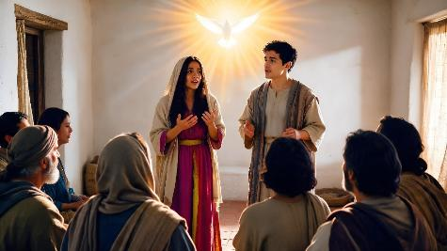
女預言者と若い牧会者たち
この人には預言をする四人の未婚の娘がいた。(使徒言行録 21:9 NVI)
新約聖書で名前が挙げられている唯一の 預言者はアンナであり、彼女は 「エルサレムの贖いを待ち望んでいた すべての人々に、その子［イエス］に ついて語った」（ルカ 2:36-38 ）。
伝道者フィリポの4人の娘たちも、預言の賜物を受けました（使 21:8-9）。
さらに、預言は、女性にも男性にも共通して与えられる賜物として言及されています （Ⅰコリ11:4-5）。
ヨエルはあらかじめ、聖霊が働かれることによって、息子たち、娘たち、老人、若者、しもべ、そして女 しもべたちが預言するようになると告げていた（ヨエ 2:28-29）。

Slide 14
老若男女である私たちは皆、神の働きに
おいて果たすべき役割があります。
あなた の役割は何ですか。
そして、どのようにすればさらに
多くのことができるでしょうか。

Slide 15


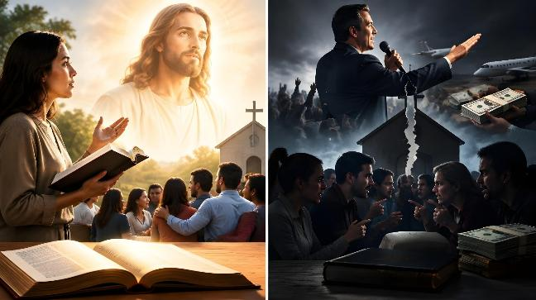

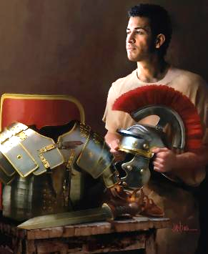
新約聖書の偽預言者
愛する者たち、どの霊も信じるのではなく、神から出た霊かどうかを 確かめなさい。偽預言者が大勢世に出て来ているからです。(1 ヨハネ 4:1 )
イエスは、偽預言者が現れると警告し、彼らを「貪欲な狼」と呼び ました（マタ24:24、7:15）。こうした偽預言者は、初期の教会の中にも 現れ始めました（1ヨハ4:1）。
パウロはエフェソの長老たちに、彼らの間に「貪欲な狼」が現れると 警告しました（使伝 20:29）。また、コリントの人々に対しても、 「偽りの使徒」の存在について警告しました（2コリ 11:13）。
真の預言は神の御言葉と一致し、キリストを指し示し、教会を築き 上げるものであるのに対し、偽預言者は分裂を招く教義や私利私欲を 助長する。
私たち信者は、預言者たちの言葉を吟味し、その メッセージのすべてが聖書と一致し、キリストを 中心としていることを確かめるよう召されています。
偽預言者たち（そして彼らを操る悪の勢力）に対する私たちの唯一の防御手段は、 神が私たちに備えてくださった武具を身に着けることです（エフェ6:10-18）。

Slide 16
世界を席巻するあらゆる惑わしに対して、 あなたはいかによりよく自分自身を
武装 することができますか。

Slide 17

「先祖たち、預言者たち、そして使徒たちは、 聖霊に導かれて語り、自分たちの力によって、 また自分の名において語っているのではないことをはっきりと述べました。彼らは、自分たちに 称賛が向けられることを望まず、誰も彼らを、 誇りとするべき何かの創始者であると見なさないことを願っていました。彼らは、すべての賛美に値する神の栄光を何よりも重んじた。彼らは、 自らの能力や伝えたメッセージは、神の力の 使者として与えられたものであると宣言した。 神こそが彼らの権威であり、十分な支えで あった。」
EGホワイト (To Be Like Jesus, July 30)（非公式訳）

Slide 18





付録：エレン・G・ホワイトの宣教活動の主要な原則
エレン・G・ホワイトの宣教活動には、二つの基本的な焦点がありました。人々をイエスのもとへ導くことと、人々の関心を聖書に向けさせることでした。
第1の軸：イエス 1888年の大会の後、議論された話題について尋ね られたとき、彼女は次のように答えた。「私はこの45年間、ずっと皆さんにお伝えしてきたのです――キリストの比類なき魅力について」 （『説教と談話』第1巻、116ページ）。
第2の軸：聖書 エレンは、自分の著作が聖書よりも優れているとは決して主張しなかったが、常に それらを聖書に照らして検証するよう強く求めていた。主の使者として、彼女は自分自身を、人々を「より 大きな光」である聖書へと導く「小さな光」であると考えていた（『選集』第3巻、29ページ）。

